Slide 1
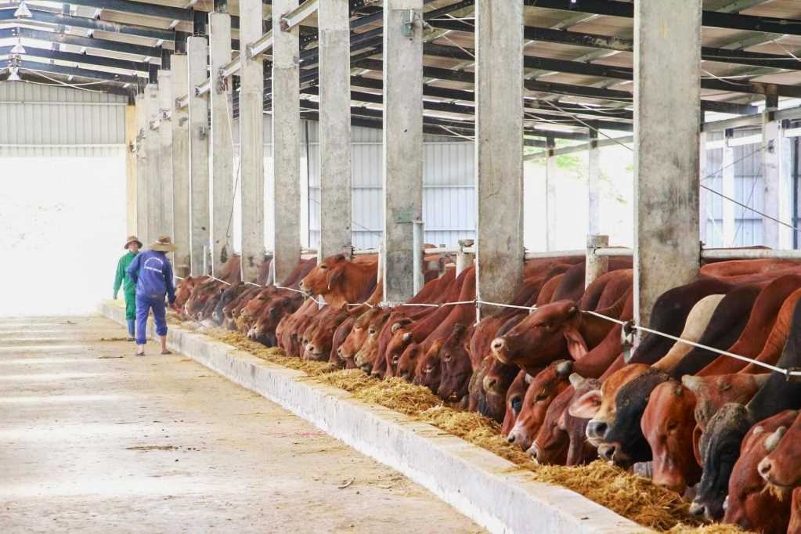
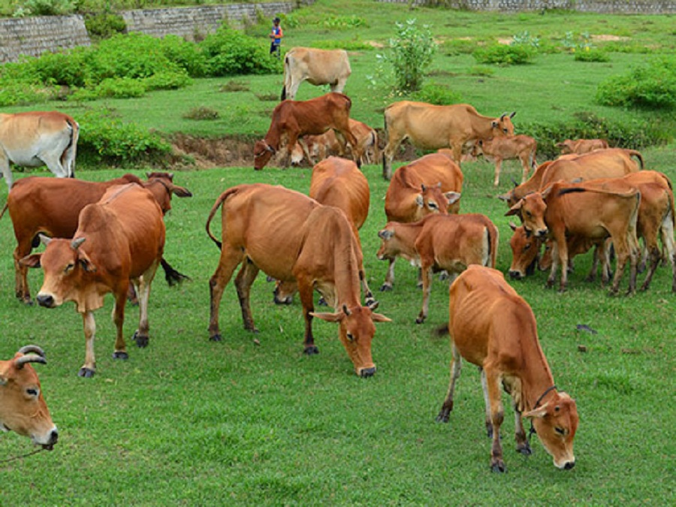
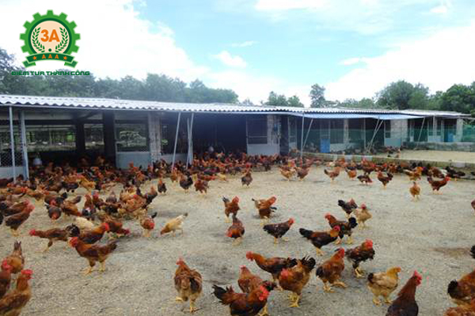
Em hãy di chuyển các ảnh bên vào ô thích hợp!!!
Thả tự do
Bán công nghiệp
Công nghiệp

Slide 2
BÀI 4
PHƯƠNG THỨC CHĂN NUÔI

Slide 3
Nội dung bài học
Nội dung 1
Nội dung 2
Nội dung 03
Chăn nuôi công nghiệp
Chăn nuôi bán công nghiệp
Chăn thả tự do

Slide 4
1, Chăn thả tự do

Slide 5

Chăn thả ………(1)…….là phương thức truyền thống mà vật nuôi được…………(2)…………đi lại, ……………(3)…........thức ăn.

Slide 6

Chăn nuôi tự do có bao nhiêu đặc điểm?
A. 4
B. 5
C. 6
D. 7

Slide 7
Đặc điểm nào sau đây là ưu điểm của phương thức chăn thả tự do?
A. Mức đầu tư thấp
B. Khó kiểm soát dịch bệnh
C. Tận dụng nguồn thức ăn tự nhiên & phụ phẩm nông nghiệp
D. Ít gây ô nhiễm môi trường
E. Năng suất thấp, hiệu quả kinh tế thấp
F. Tận dụng nguồn lao động sẵn có

Slide 8
Đặc điểm nào sau đây là nhược điểm của phương thức chăn thả tự do?
A. Mức đầu tư thấp
B. Khó kiểm soát dịch bệnh
C. Tận dụng nguồn thức ăn tự nhiên & phụ phẩm nông nghiệp
D. Ít gây ô nhiễm môi trường
E. Năng suất thấp, hiệu quả kinh tế thấp
F. Tận dụng nguồn lao động sẵn có

Slide 9
Phương thức căn thả phù hợp với giống…………………….

Slide 10
Phương thức chăn nuôi | Khái niệm | Đặc điểm | Ưu điểm | Nhược điểm
Chăn thả tự do | Là phương thức chăn nuôi truyền thống mà vật nuôi được đi lại tự do, tự kiếm thức ăn. | SGK | + Mức đầu tư thấp. + Tận dụng nguồn thức ăn tự nhiên và phụ phẩm nông nghiệp. + Tận dụng được nguồn lao động sẵn có. + Ít gây ô nhiễm môi trường. | + Khó kiểm soát dịch bệnh. + Năng suất chăn nuôi thấp. Hiệu quả kinh tế thấp.

Slide 11
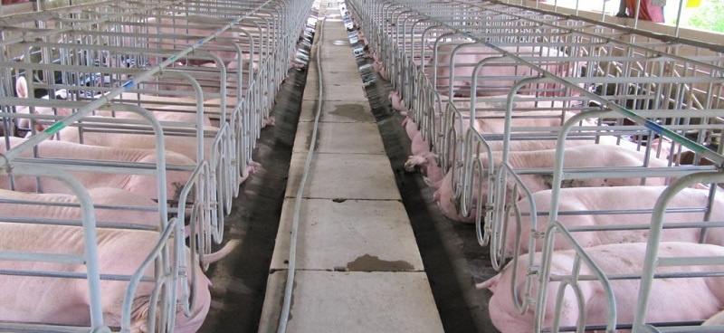
2, Chăn nuôi công nghiệp & bán công nghiệp

Slide 12
Thảo luận nhóm
Phương thức chăn nuôi | Khái niệm | Đặc điểm | Ưu điểm | Nhược điểm
Chăn nuôi công nghiệp
Chăn nuôi bán công nghiệp

Slide 13
Phương thức chăn nuôi | Khái niệm | Đặc điểm | Ưu điểm | Nhược điểm
Chăn nuôi công nghiệp | Là phương thức chăn nuôi với mật độ cao, số lượng vật nuôi lớn và theo một quy trình khép kín. | SGK. | + Năng suất chăn nuôi cao, hiệu quả kinh tế cao. + Kiểm soát tốt dịch bệnh. + Trang thiết bị, kĩ thuật chăn nuôi hiện đại. | + Mức đầu tư cao. + Tiềm ẩn nhiều nguy cơ gây ô nhiễm môi trường và khó đảm bảo đối xử nhân đạo với vật nuôi.

Slide 14
Phương thức chăn nuôi | Khái niệm | Đặc điểm | Ưu điểm | Nhược điểm
Chăn nuôi bán công nghiệp | Là phương thức chăn nuôi kết hợp giữa chăn nuôi công nghiệp và chăn thả tự do. | SGK | - Chất lượng sản phẩm chăn nuôi được cái thiện hơn so với chăn nuôi công nghiệp. - Thân thiện hơn với vật nuôi so với chăn nuôi công nghiệp. | Tiềm ẩn nhiều nguy cơ gây ô nhiễm môi trường.

Slide 15
Kahoot

